Slide 1

Producción & Operaciones I
Semestre iI, 2024
Ing. Jorge rodriguez

Slide 2
Indicadores Clave de Desempeño
Durante demasiado tiempo, las organizaciones han medido demasiado, y el costo a menudo supera el beneficio de la medición. Han confiado demasiado en las medidas financieras y han utilizado medidas mensuales de "fondo del acantilado" que son demasiado tarde para cambiar los eventos. A esta combinación se le agrega a menudo un cuadro de mando integral, impulsado por consultores, con un gran costo y poblado por medidas diseñadas por los gerentes para mantener contento al jefe. Un desastre de proporciones épicas.
Hay cuatro tipos de medidas de rendimiento y, por lo tanto, es un mito considerar todas las medidas como KPI.

Slide 3
Los cuatro tipo de mediciones de desempeño
Hay cuatro tipos de medidas de rendimiento y, por lo tanto, es un mito considerar todas las medidas como KPI. Estas cuatro medidas se dividen en dos grupos: indicadores de resultado e indicadores de desempeño.
El término indicadores de resultados para reflejar el hecho de que muchas medidas son una suma de las aportaciones de más de un equipo.
Estas medidas son útiles para observar el trabajo en equipo combinado pero, desafortunadamente, no ayudan a la gerencia a solucionar un problema, ya que es difícil identificar qué equipos fueron responsables del desempeño o la falta de desempeño.

Slide 4
Los cuatro tipo de mediciones de desempeño
Los indicadores de desempeño, por otro lado, son medidas que se pueden vincular a un equipo o a un grupo de equipos que trabajan en estrecha colaboración por un objetivo común.
El buen o mal desempeño ahora es responsabilidad de un equipo. Estas medidas dan así claridad y propiedad. Con estas dos medidas, algunas son más importantes, por lo que usamos la palabra adicional "clave". Por lo tanto, ahora tenemos dos medidas para cada tipo de medida:

Slide 5
Los cuatro tipo de mediciones de desempeño
1. Los indicadores clave de resultados (KRI, por sus siglas en inglés) brindan a la junta un resumen general del desempeño de la organización.
2. Los indicadores de resultados (IR) le dicen a la gerencia cómo se combinan los equipos para producir resultados.
3. Los indicadores de desempeño (PI, por sus siglas en inglés) le dicen a la gerencia qué están entregando los equipos.
4. Los indicadores clave de rendimiento (KPI) le dicen a la gerencia cómo se desempeña la organización las 24 horas del día, los 7 días de la semana, a diario o semanalmente en sus factores críticos de éxito y, al tomar medidas, la gerencia puede aumentar el rendimiento de manera espectacular.

Slide 6
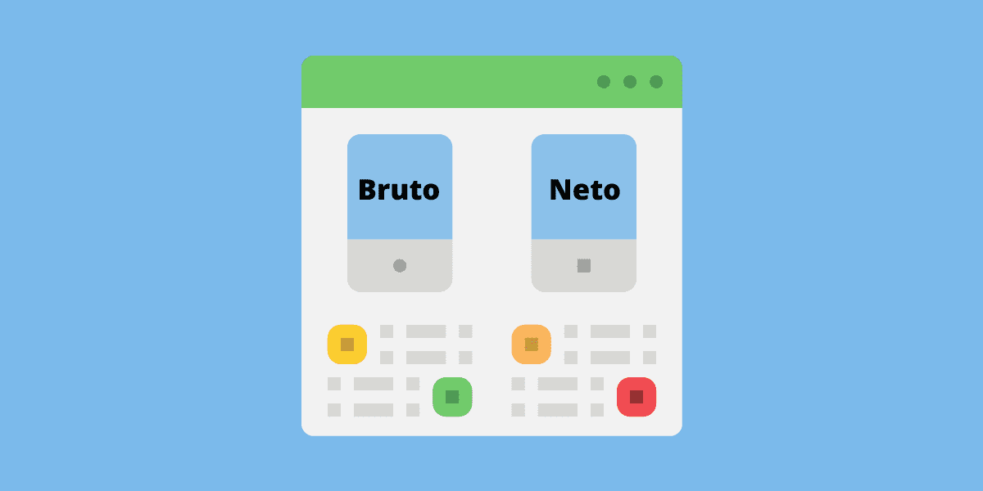
Indicadores Clave de Resultados
¿Qué son los indicadores clave de resultados (KRI)? Los KRI son medidas que a menudo se han confundido con KPI. La característica común de estas medidas es que son el resultado de muchas acciones realizadas por muchos equipos durante un período de tiempo, de ahí el uso del término “resultado”, y son buenas medidas de resumen, de ahí el término “clave”.
Estos indicadores clave de resultados deben revisarse normalmente en las reuniones de la junta cada dos meses o cada tres meses para que la junta comprenda cómo la organización está progresando con su estrategia. Los KRI son siempre una medida pasada

Slide 7
Indicadores Clave de Resultados
Los indicadores clave de resultados son de poca utilidad para la gerencia, ya que se informan demasiado tarde para cambiar de dirección, ni le dicen qué debe hacer para mejorar estos resultados. Sabes que tienes un KRI cuando el CEO es el máximo responsable de la medida. Para el sector privado, los indicadores clave de resultados incluirían:
Beneficio neto antes de impuestos
Beneficio neto en líneas de productos clave
Satisfacción del cliente (por grupo de clientes, mostrando la tendencia durante un
período de 18 meses)
Rentabilidad del capital empleado
Satisfacción de los empleados (por grupos que muestran la tendencia durante un período de 18 meses

Slide 8
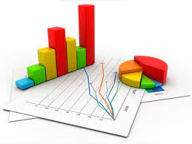
Indicadores de Resultados
Los indicadores de resultado (IR) resumen la actividad de más de un equipo. Son buenos para revisar como una descripción general de cómo los equipos están trabajando juntos. La diferencia entre un indicador de resultado clave y un indicador de resultado es simplemente que el indicador de resultado clave es un resumen más general e importante de las actividades que han tenido lugar. Cuando observa una medida financiera, notará que ha asignado un valor a varias actividades que han tenido lugar. En otras palabras, indicadores financieros son el resultado de actividades.

Slide 9
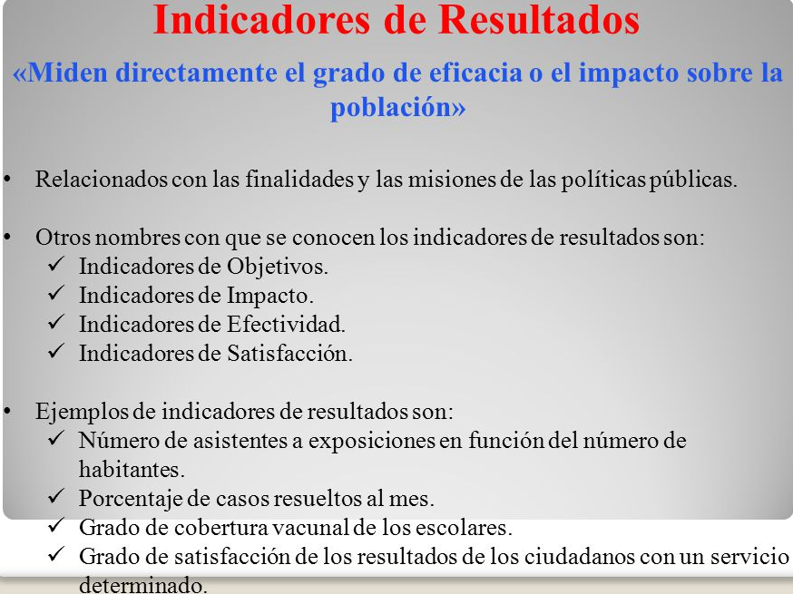
Indicadores de Resultados

Slide 10
Indicadores Clave de Desempeño
Los indicadores clave de desempeño (KPI) son aquellos indicadores que se enfocan en los aspectos del desempeño organizacional que son los más críticos para el éxito actual y futuro de la organización.
Los KPI rara vez son nuevos para la organización. O no han sido reconocidos o estaban acumulando polvo en algún lugar desconocido para el equipo de gestión actual.

Slide 11
Hoy en la Historia
Carlos José Wojtyła nació en Wadowice, Polonia, en 1920. Su familia y su infancia están marcadas por varios lutos. En 1939, cuando la Alemania nazi invadió Polonia, el Tercer Reich cerró la Universidad Jagellónica de Cracovia a la que asistía, por lo que el joven Carlos comenzó a trabajar primero en una cantera y luego en la fábrica de productos químicos para ganarse la vida y evitar la deportación a Alemania. Desde 1942, sintiéndose llamado al sacerdocio, asistió a los cursos de formación del seminario mayor clandestino de Cracovia, dirigido por el arzobispo Adam Stefan Sapieha.
El 22 de Octubre de 1978 Juan Pablo II asume el poder de la Iglesia Católica, luego de la muerte de Juan Pablo I, Wojtyla, a sus 58 años, fue elegido sucesor, convirtiéndose en el Papa más joven del siglo XX y adoptando el nombre de Juan Pablo II.

Slide 12
Características de los KPI
No financiero. Cuando coloca un signo de dólar, yen, libra o euro en una medida, ya la ha convertido en un indicador de resultado (por ejemplo, las ventas diarias son el resultado de actividades que se han realizado para crear las ventas). El KPI se encuentra más abajo. Puede ser el número de visitas a los contactos con los clientes clave que constituyen la mayor parte del negocio rentable.
Oportuno. Los KPI deben monitorearse las 24 horas del día, los 7 días de la semana, diariamente o quizás semanalmente para algunos. Una medida mensual, trimestral o anual no puede ser un KPI, ya que no puede ser clave para su negocio si lo está monitoreando mucho después de que el caballo se haya escapado. Todavía tengo que ver una medida de rendimiento mensual mejorar el rendimiento.

Slide 13
Características de los KPI
Enfoque del director ejecutivo. Todos los KPI tendrán la atención constante del CEO con llamadas diarias al personal relevante preguntando sobre excepciones o reconociendo su desempeño sobresaliente. El personal percibirá que hablar sobre el desempeño deficiente con el director general, de manera regular, limita su carrera y tomará medidas innovadoras para evitar que se repitan.
Sencillo. Un KPI debe decirle qué acción debe tomarse. El KPI de vuelos tardíos de British Airways comunicó de inmediato a todos que era necesario concentrarse en recuperar el tiempo perdido. Los limpiadores, los proveedores de catering, los manipuladores de equipaje, los asistentes de vuelo y el personal de recepción harían algo de magia para ahorrar un minuto aquí y un minuto mientras mantienen o mejoran los estándares de servicio.

Slide 14
Características de los KPI
Basado en equipo. Un KPI es lo suficientemente profundo en la organización como para vincularlo a un equipo. En otras palabras, el CEO puede llamar a alguien y preguntar: "¿Por qué sucedió esto?" y ese gerente asumirá la responsabilidad de solucionar el problema. El rendimiento del capital empleado nunca ha sido un KPI, porque el CEO no llegaría a ninguna parte diciéndole a un gerente general: “Quiero que aumentes el rendimiento del capital empleado hoy".
Impacto significativo. Un KPI afectará una serie de factores críticos de éxito de la organización. En otras palabras, cuando el director ejecutivo, la gerencia y el personal se enfocan en el KPI, la organización marca objetivos en muchas direcciones.

Slide 15
Características de los KPI
Lado oscuro limitado. Todas las medidas tienen un lado oscuro, una consecuencia no deseada en la que el personal tomará algunas medidas correctivas que serán contrarias a las intenciones deseadas. Antes de convertirse en un KPI, se debe probar una medida de desempeño para garantizar que ayude a los equipos a alinear su comportamiento de manera coherente en beneficio de la organización.

Slide 16
Indicadores de Rendimiento
Los indicadores de rendimiento (PI) son aquellos indicadores que no son financieros (de lo contrario, serían indicadores de resultados) que se pueden rastrear hasta un equipo. La diferencia entre los indicadores de rendimiento y los KPI es que estos últimos se consideran fundamentales para el bienestar de la organización. Los indicadores de desempeño, aunque importantes, no son cruciales para el negocio. Los indicadores de desempeño ayudan a los equipos a alinearse con la estrategia de su organización. Los indicadores de rendimiento complementan los KPI; se muestran en los cuadros de mando de la organización, la división, el departamento y el equipo.

Slide 17

KPI y OKR

Slide 18
Producción & Operaciones I
Semestre iI, 2024
Ing. Jorge rodriguez

